Slide 1

Vymezení projektového managementu
Úvod do projektového managementu
Využití projektového řízení
Výhody projektového řízení
Ing. Pavel Adámek, Ph.D.
adamek@opf.slu.cz
Katedra podnikové ekonomiky a managementu

Slide 2
Obsahové zaměření přednášky
Vymezení významu projektového managementu
Odlišnost „business as usual“ vs. projekty
Projektové řízení vs. řízení projektu
6 aspektů (parametrů) výkonnosti projektu
Vodopádový model (waterfall) vs. agilní řízení

Slide 3

Úvod do projektového managementu
Organizace mají své cíle a záměry.
Některé organizace existují pro realizaci max. zisku, jiné naopak ziskem motivovány nejsou (neziskové, veřejná správa, charita).
Pro dosažení cílů mají své procesy a postupy, které slouží pro zvládání řízení, opakované práce (vyřizování objednávek, provoz call-centra, výrobní linky…) - označované „business as usual“ (BAU).
Úspěšné fungování v rychle se měnícím světě, kdy je nutné provádět řadu změn v zavedených činnostech (vývoj nového produktu, změnit způsob prodeje, výstavba nové výrobní haly…) – zde je prostor pro projekty a projektové řízení.
V čem je projekt jiný
než běžný provoz?

Slide 4
Úvod do projektového managementu
Business as Usual | Projekty
Opakovatelné, dobře popsané procesy (např. systém řízení výroby, způsob řízení zásob, logistické procesy..) | Jednorázové aktivity přinášející určitou změnu – něco nového, nebo něco, co bude děláno jiným způsobem
Trvalé – bez časového omezení | Dočasné – mají omezenou dobu trvání
Řízeny vedoucími oddělení/liniovými manažery v rámci ustálené hierarchie s definovanými rolemi | Řízeny sponzory, projektovými manažery a týmy vytvořenými specificky s dílem dodat „změnu“. Protože jsou projekty dočasné, tak jsou dočasné i role projektových manažerů, které standardně vykonávají zaměstnanci společnosti či kontraktoři.
V čem je projekt jiný
než běžný provoz?

Slide 5
Úvod do projektového managementu
Business as Usual (B.A.U.) vs. projekty – nejedná se tedy o opakovaný proces, ale o něco nového.
Proč vůbec řídit projekty?
„Pokud jsou peníze a čas není třeba projektový management.“
V čem je projekt jiný
než běžný provoz?

Slide 6
Projektové řízení versus Řízení projektu
Project management (projektové řízení) - chápeme jako filozofii přístupu k řízení projektu s jasně stanoveným cílem, který musí být dosažen v požadovaném čase, nákladech a provedení, tedy kvalitě. Projektový management je systematicky využíván například v projektových organizacích.
Řízení projektu - soubor praktických technik a postupů (metodik) jak na operativní úrovni řídit konkrétní projekt (plánování, realizace, sestavení týmu, kontroly, ukončení atd.).
Integrované řízení projektu - dosažení úspěšného projektu vyžaduje, aby problematika termínového, nákladového a zdrojového plánování a řízení, stejně jako problematika změn, jakosti, nakupování a dalších záležitostí nebyla posuzována izolovaně, ale ve vzájemných vazbách.
Úvod do projektového managementu
Vymezení projektového managementu

Slide 7
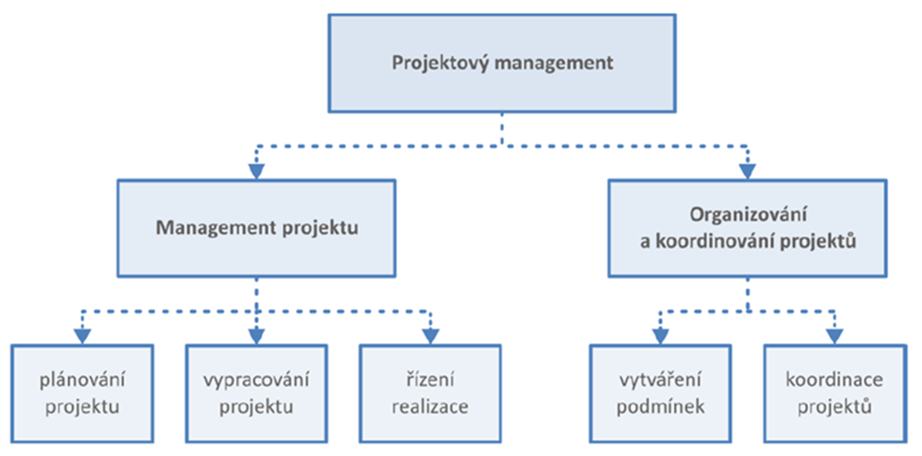
Vymezení projektového managementu
Zdroj: Svozilová (2006)

Slide 8
Úvod do projektového managementu
Vlastnosti projektů:
Vymezená činnost – jasný výsledek/výstup, časová, finanční a případně dalšími způsoby ohraničená činnost.
Dočasný – zahájení/ukončení, má časový rámec
Různorodý – dosažení stanoveného cíle vyžaduje různé dovednosti různých lidí.
Komplexní, napříč strukturou (liniové zapojení, různý oddělení, zájmové strany…)
Nejistý – existují rizika – řízení v nejistotě
Změna – stálé změny (např. v okolí, finance, hrozby, tým, procesy, nový požadavek sponzora…)

Slide 9
Úvod do projektového managementu
NÁKLADY | ČAS | ROZSAH
KVALITA | RIZIKO | PŘÍNOSY
Co je třeba řídít?
6 aspektů (parametrů) výkonnosti projektu

Slide 10
Úvod do projektového managementu
Projektový management je o plánování, delegování, monitorování a řízení všech aspektů (parametrů) projektu a o motivaci zainteresovaných stran k dosažení cílů projektu v rámci očekávaných výkonnostních parametrů pro ČAS, NÁKLADY, KVALITU, ROZSAH, PŘÍNOSY a RIZIKA.
Jaký je význam projektového managementu?
Plánování
Delegování
Monitorování
Řízení

Slide 11
Úvod do projektového managementu
Cílem projektového řízení je zajistit naplánování a realizaci úspěšného projektu, kterým se rozumí případ, kdy v plánovaném čase a s plánovanými náklady bylo dosaženo cílů projektu.
Pět základních prvků projektového managementu:
projektová komunikace - prostředí, které slouží efektivnímu dorozumění účastníků projektu,
týmová spolupráce – principy kooperace a důvěry,
životní cyklus projektu – logický sled úseků a fází projektu,
vlastní součást projektového managementu – nástroje řízení projektů aplikovaných v průběhu životního cyklu,
organizační závazek – pověření manažera projektu řízením projektu, finanční zdroje, odpovídající metodika aj.
Předmětem projektového řízení je projekt, který představuje soubor činností, které je potřeba naplánovat a provést, aby bylo dosaženo požadovaných cílů.

Slide 12
Úvod do projektového managementu
zvýšit efektivitu komerčních projektů,
snížit náklady při zachování kvality a rozsahu výstupů projektu,
významně snížit celkovou dobu trvání projektu,
snížit obecně předimenzované zdroje projektu při zachování kvality výstupu,
řídit projekty tak, aby směřovaly k naplňování dlouhodobých priorit a strategií,
řídit projekty tak, aby prioritami při výběru projektu byl jeho celkový přínos (synergický efekt) v naplňování celkové strategie, nikoli jen izolovaný přínos projektu – zisk (některé i velmi ziskové projekty nepřispívají k naplňování strategie a odchylují ji nežádoucím směrem – takže vzniká potřeba, k jejímu naplnění, zahájit další dodatečné projekty vyžadující další náklady, které nejsou v oněch „úspěšných“ projektech patrné),
Projektový management jako všeobecně použitelné know-how

Slide 13
Úvod do projektového managementu
řídit velké množství projektů tak, aby nedocházelo např. k přetížení zdrojů (někteří členové projektových týmů pracují současně na několika projektech. Nekoordinované řízení více projektů vyvolá konflikt priorit – „Na kterém projektu má A pracovat teď?“, „Kdy má přejít k dalšímu projektu?“, „Nevznikne zpoždění některých projektů jen proto, že se na nich současně podílejí stejní lidé?“,…),
uřídit projekt tak, aby bylo dosaženo hlavně cílů projektu, ne pouze jeho výstupy,
řídit i velmi různorodé projekty (komerční/nekomerční, technické/společenské) pomocí stejných nástrojů a postupů (certifikace – standardizace).
Projektový management jako všeobecně použitelné know-how

Slide 14
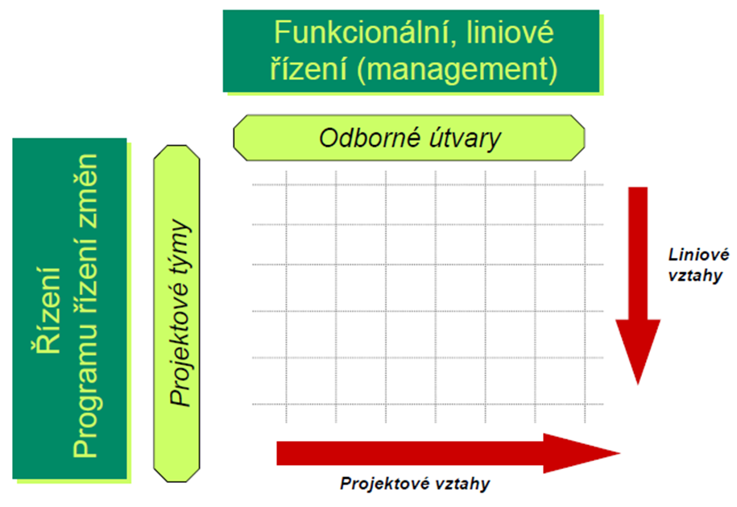
Vymezení projektového managementu

Slide 15
Úvod do projektového managementu
vývoj nových výrobků,
inovace a rekonstrukce výrobků,
zavádění nových technologií,
zavádění nových výrobků do výroby a na trh,
návrh a realizace investičních akcí,
návrh a realizace stavebních akcí,
návrh a realizace informačních systému,
tvorba programových produktu,
zavádění systému řízení jakosti (např. ISO, EFQM),
příprava marketingových akcí,
zpracování podnikatelských záměrů,
generální opravy strojů,
plán a realizace reorganizace firmy,
realizace podnikatelských záměrů,
příprava a realizace zakázek v kusové výrobě,
a jiné.
Kdy je vhodné projektové řízení používat?
Pro projektové řízení jsou zvláště vhodné následující problémy, typické pro návrh a realizaci projektu:

Slide 16
Úvod do projektového managementu
každá aktivita projektu má přiřazenu odpovědnost, v případě personálních změn v realizačním týmu se nemění,
přiřazení odpovědnosti za řízení zmenšuje potřebu dohledu ze strany zadavatele projektu,
na základě specifikace požadavků je možno přesně definovat cíl(e) projektu,
přesně vymezené časové a finanční podmínky realizace projektu (určení rozpočtového omezení),
zdroje pro realizaci jsou po ukončení projektu spotřebovány nebo uvolněny na jiné projekty, tzn. vyšší efektivita vynaložených prostředků,
zapojení všech členů projektového týmu do plánovacích procesů umožňuje posilovat spoluúčast při řízení kvality,
systémový přístup k řízení projektu přináší spoustu informací, které mohou být využity pro další realizované projekty.
Výhody projektového řízení:

Slide 17
Úvod do projektového managementu
specifické požadavky ze strany zákazníků vyjádřené až v průběhu realizace,
působení endogenních vlivů (tj. vlivů těžko ovlivnitelných, např. legislativních),
změny v technologii,
organizační změny ve společnosti, jež mohou nastat v průběhu realizace projektu,
časové zpoždění tj. prodleva mezi plánováním, oceňováním a vlastní realizací projektu (např. vliv inflace, měnícího se prostředí a podmínek projektu).
Nevýhody projektového řízení:

Slide 18
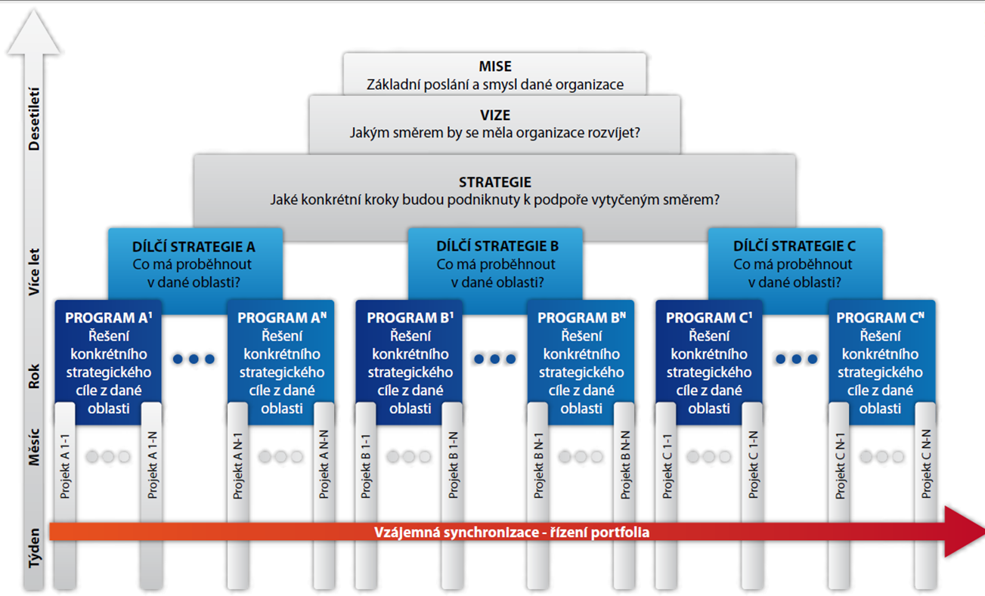
Projektový management – kontext strategie projektu a organizace

Slide 19
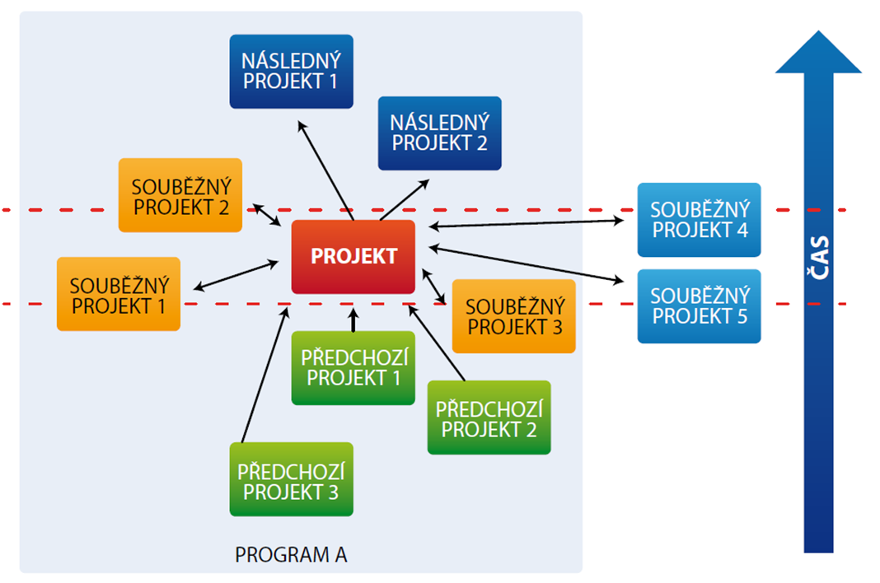
Projektový management – kontext projektu

Slide 20
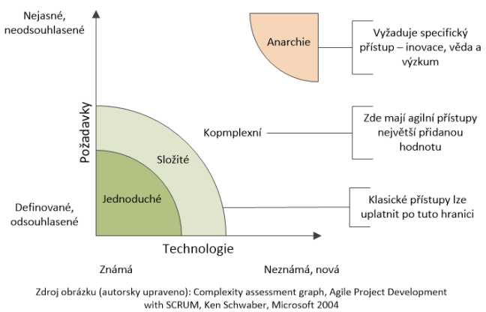
Úvod do projektového managementu
Agilní přístup lze nejlépe použít u produktového vývoje, kdy výsledkem je produkt s jasně definovanou přidanou hodnotou pro zadavatele nebo zákazníka.
Agilní projektové řízení a klasický waterfall

Slide 21
Úvod do projektového managementu
Agilní přístup lze nejlépe použít u produktového vývoje, kdy výsledkem je produkt s jasně definovanou přidanou hodnotou pro zadavatele nebo zákazníka.
Pro agilní přístup se ale nehodí každý projekt.
Agilní přístup má největší přidanou hodnotu u projektů kde je nejasné zadání, jedná se o nové technologie, novou oblast podnikání – prostě všude tam kde je velkou výhodou rychlost zpětné vazby od zákazníka, schopnost a ochota ke změně.
Naopak v případech kdy jsou jasné požadavky a požadovaný výsledek je dobře definovaný, se nejlépe uplatní klasické metody řízení projektů (waterfall).
Agilní projektové řízení a klasický waterfall

Slide 22
Úvod do projektového managementu
Vodopádový model je založen na důsledném plánování, stanovení časových harmonogramů, termínů, rozvrhu prací. Jsou naplánovány jednotlivé kroky, které jsou následně dodržovány kontrolovány (sekvenční postup).
Projekty jsou rozděleny do několika fází, kdy přechody mezi nimi musí být schvalovány a každá následující fáze může začít až po skončení fáze předchozí.
Často jsou pro tento typ vyvinuty standardy, které jednotně upravují postup řízení projektů (PMI, IMPA, Prince2).
Je vhodné u komplexních, velkých projektů, s delší dobou realizace. Úkolem manažera projektu je dodržet stanovený postup, čas a rozpočet (projektový trojimperativ).
Agilní projektové řízení a klasický waterfall

Slide 23
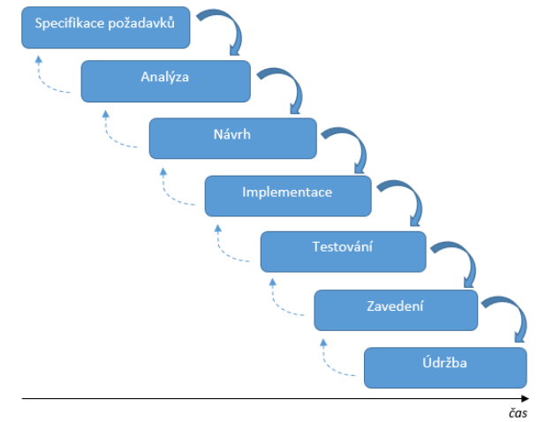
Úvod do projektového managementu
Vodopádový model
Agilní projektové řízení a klasický waterfall

Slide 24
Vodopádový model
Mezi hlavní nevýhody modelu patří absence zákazníka v průběhu celého procesu.
V daném modelu je počítáno s tím, že všechny požadavky byly specifikovány na začátku a není možné je v průběhu přidávat. To je v dnešním rychle se měnícím světě a prostředí veliký problém.
pokud je prováděná iterace, tak je povoleno ji provádět pouze v rámci jedné fáze a maximálně je možné se vrátit do fáze předchozí. Výsledkem tohoto omezení může být např. odsouvání problémů do další fáze, které mohou vyvrcholit již zmíněným změnovým požadavkem.
Klade důraz na pečlivé vedení záznamů. Vedení takovýchto záznamů umožňuje schopnost zlepšit stávající produkt v budoucnu.
Zákazník ví, co může očekávat, má představu o velikosti, nákladech, časování a také o tom, jak se bude vyvíjený produkt na konci chovat.
Úvod do projektového managementu
Agilní projektové řízení a klasický waterfall

Slide 25
Agilní řízení
Vznik 2001 Manifest pro agilní vývoj softwaru
Agilní metodiky mají za úkol dodat zákazníkovi produkt v co nejkratším možném čase a zároveň za co nejméně peněz.
Tento přístup spočívá v iteraci. To znamená, že je možnost se neustále vracet ke stejným problémům, neustále testovat a opravovat. Tato meta dokáže v průběhu vývoje reflektovat změnové požadavky.
Neagilní vývoj naopak probíhá postupně. Postupuje v sekvencích. Nejprve se dořeší první krok, pak následují další. Není tak pružný k reflektování změn.
Využívaná technika – SCRUM, Kanban, lean development
Úvod do projektového managementu
Agilní projektové řízení a klasický waterfall

Slide 26
SCRUM:
Neustále se mohou měnit zadání a požadavky na výslednou aplikaci. Vývojáři se neustále vracejí k různým částem vývoje. Vývoje se účastní všechny zainteresované strany a během vývoje zajišťuje komunikaci tzv. scrum master.
Role - metoda scrum:
  Vlastník produktu (product owner)
  Vývojový team
  Scrum master
Scrum master není projektový manažer ani vedoucí týmu, je jen prostředník, který zajišťuje komunikaci mezi vývojem a vlastníkem produktu. Ve vývojovém týmu neexistuje hierarchie a všichni členové jsou si rovni, mohou přinášet invence a zpochybňovat dosavadní vývoj.
Metoda scrum nemá jasně dané fáze, ale prochází tzv. scrumy, to jsou kontrolní schůzky vývojového týmu případně i s vlastníkem, kdy se konzultuje dosavadní postup a plánují další kroky. Základní jednotkou vývoje je sprint. Sprint může být různě dlouhý (týden až měsíc).
Úvod do projektového managementu
Agilní projektové řízení a klasický waterfall

Slide 27
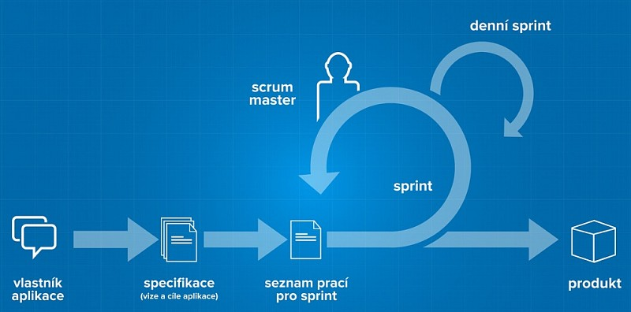
SCRUM:
Během sprintu si tým organizuje malé porady každý den, říká se jim denní scrum. Řeší se především problémy a věcné připomínky k vývoji. Denní scrum by neměl trvat déle než 15 minut. Z tohoto důvode se hodí scrum spíše pro menší týmy do 15 lidí.
Výhodou této metody je, že dokáže kdykoli pružně reagovat na změnové požadavky.
Úvod do projektového managementu
Agilní projektové řízení a klasický waterfall

Slide 28
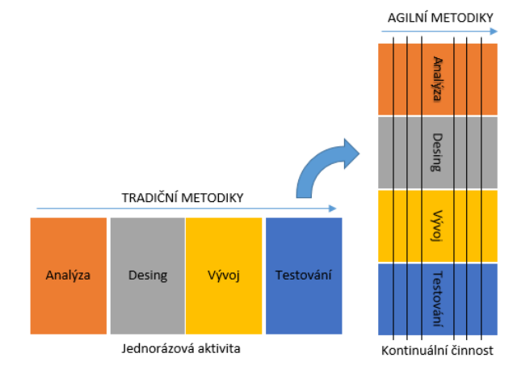
Srovnání tradiční (waterfall vs. agilní)
Úvod do projektového managementu
Agilní projektové řízení a klasický waterfall

Slide 29
Děkuji za pozornost
a přeji Vám úspěšný den ☺
Ing. Pavel Adámek, Ph.D.
adamek@opf.slu.cz

